Slide 1

天氣即時系統
及穿搭建議
以Android Studio開發
C108118226 羅鈺凱
C108118229 林奎似
C108118230 宋彥廷
C108118236 白皓尹
指導教授：黃文楨 教授

Slide 2
目錄
01
動機
02
目的
03
功能性及非功能性需求
04
系統規劃
05
程式演示

Slide 3
目錄
06
程式內容
07
未來發展
08
心得
09
分工
10
Q&A

Slide 4
01
動機
天氣即時系統
及穿搭建議
天氣不穩定
便利性
因應近年來早晚溫差、以及多變的天氣
因應近年來對科技的依賴性越來越高

Slide 5

02
目的
本專案希望透過天氣即時系統及穿搭建議，針對使用者想要做查詢的程式不僅僅只有溫度及天氣概況，而是能夠針對使用者想查詢的程式做出穿搭的建議。

Slide 6
03
系統規劃
Android Studio
GPS位置資訊
API串接

Slide 7
04
功能性及非功能性需求
功能性需求 | 非功能性需求
提供天氣資訊 | 反應時間(response time) ：載入時間快。
給予穿搭意見 | 使用性(usability)：資訊都來自可靠的公開資料平台，準確性高。
上傳自己的衣著 | 可靠度(reliability)：系統可24小時上線。
按照溫度推薦不同衣服 | 效能(performance)：採用多執行緒，能承載100人同時使用App。
 | 維護性(maintainability)：主要採用Android Studio進行開發。

Slide 8


05
程式演示

Slide 9
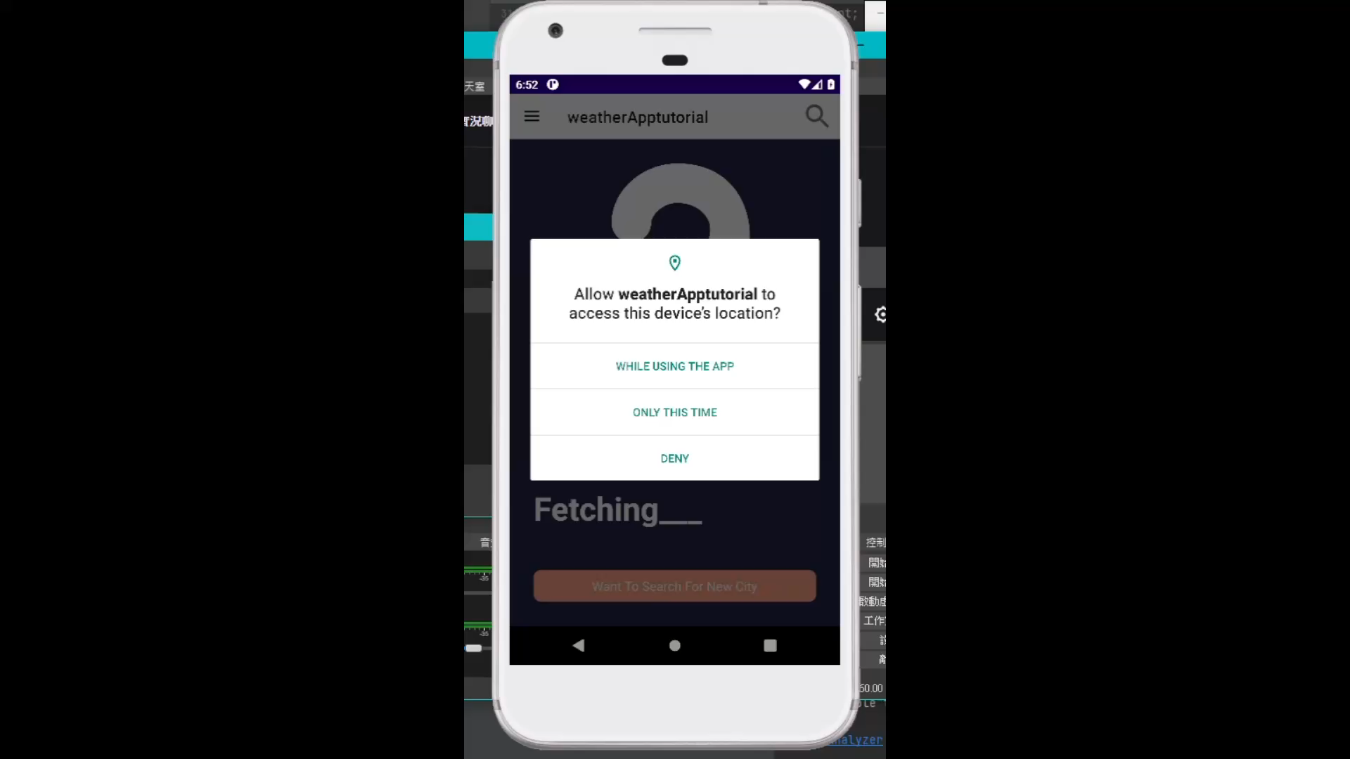
06

Slide 10
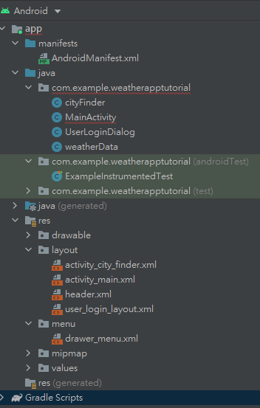
07
程式內容

Slide 11
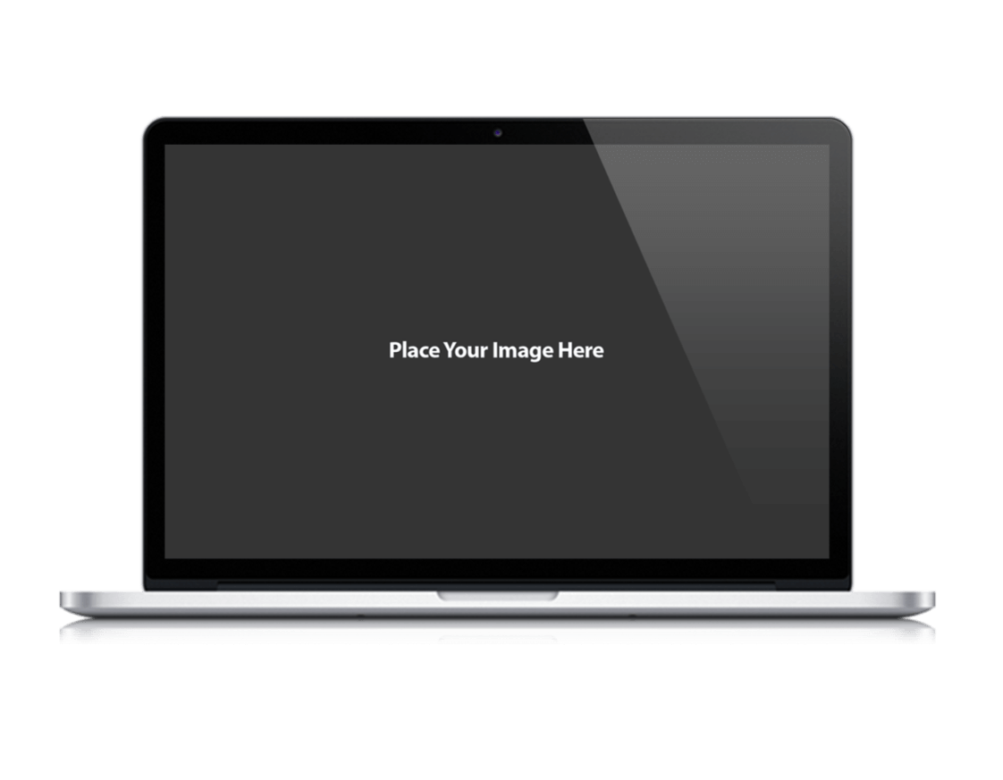
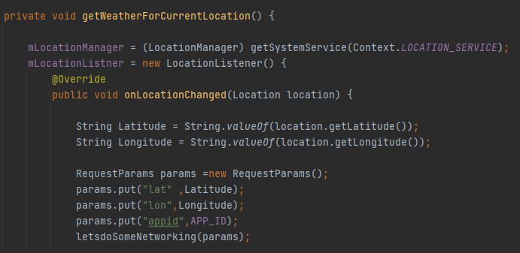
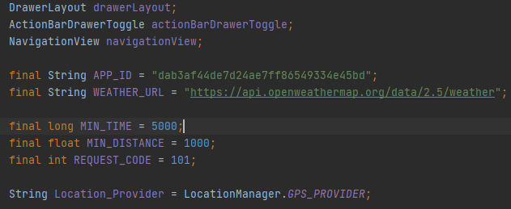
08
程式內容

Slide 12
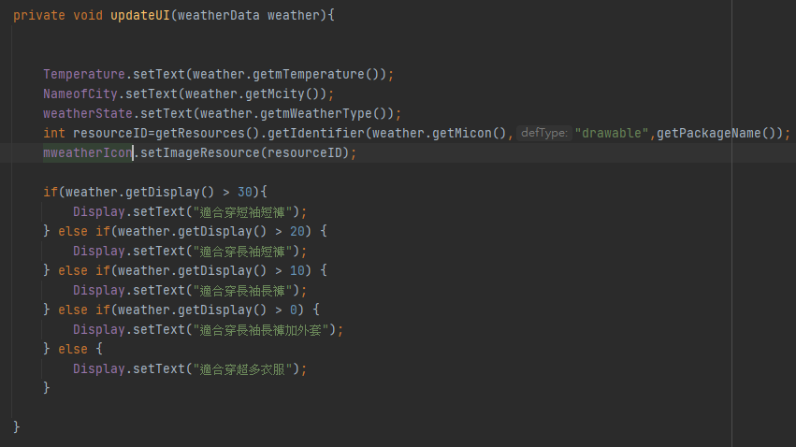
09
程式內容

Slide 13
10
未來發展
01
02
03
04
偏好系統
付費會員
空氣品質
反饋系統
根據用戶偏好的穿搭風格給予建議，甚至新增衣櫃功能，增加客戶黏著度。
新增未來五日天氣預報以及建議穿搭內容，搭配上述所提的衣櫃、穿搭偏好功能。
因應近年來的空氣品質都普遍偏差，一同在主畫面內呈現搜尋城市的空氣品質狀況。
讓用戶可以在線上做即時的反饋，讓系統開發者能夠發現沒有修復的漏洞，甚至能夠透過用戶的反饋開發新功能，藉此增加客戶黏著度和忠誠度。

Slide 14
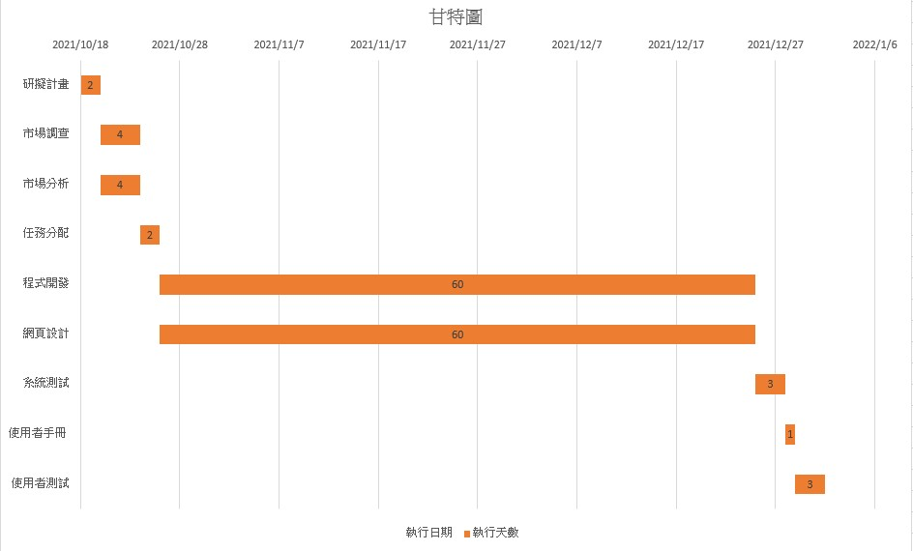
11
甘特圖

Slide 15
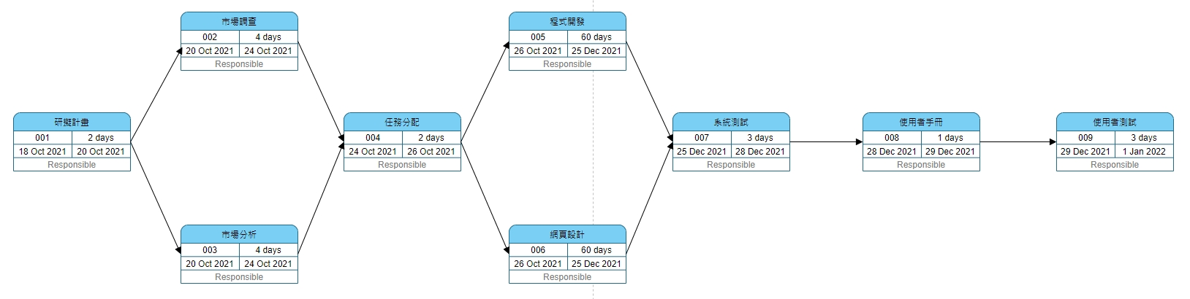
12
PERT圖

Slide 16
13
分工
羅鈺凱
林奎似
宋彥廷
白皓尹
資料蒐集
資料分析
APP製作
資料蒐集
資料分析
簡報製作
APP製作
資料分析
APP製作
簡報製作
報告
資料蒐集
資料分析
APP製作

Slide 17
Q&A

Slide 18
感謝聆聽

